Slide 1
關聯式資料庫概論與 SQL語言介紹
以 SQL server 2019 及 MySQL 為例
黃文杰
qqsasa2@gmail.com
0929227368

Slide 2
在上課之前

Slide 3
課程目標
了解資料、資料結構(Data Structure)與資料模型(Data Model)
了解關聯式資料庫系統 (what is relational database system)
了解SQL (Structured Query Language)
了解關聯式資料庫系統設計 (Relational Database design issue)
了解資料庫管理系統 (Database Management Systems, DBMS)
使用 DBMS 去開發及管理後端資料庫系統
了解其他資料模型及資料庫系統

Slide 4
Roadmap of study database
Data &
data processing
Database
Environment
E-R Model
Relational
Database structure
Data modeling
DBMS
&
RDBMS
Normalization
Relational database
SQL Server 2019
/ MySql
Data structure
Database
Integrity
Manipulation
DBA

Slide 5
關聯式資料庫介紹
資料 (Data)
資料處理(Data Processing)
資料模型(Data Modeling)
資料庫系統環境(Database System Environment)
關聯式資料模型(Relational Data model)
資料庫管理系統(Database Management System, DBMS)
從應用程式連接資料庫(Python/MySQL)

Slide 6
DATA
DATA (資料)
What is data
Data vs. Information
Nature of data/levels of data

Slide 7
Data、Data Structure and Data Access(資料、資料結構與資料存取)
1. 資料 : 說明與介紹
2. 資料結構 :
MM與storage
MM:
list、tuple、dictionary、set、ndarray、DataFrame
Storage:
flat text file、formated file (CSV,JSON)
DB (SQL,NoSQL)
3. 資料取得:
Python (open file)
Pandas (read_*
Web scraping (request, API)
other datasource

Slide 8
1. (Data)資料 : 說明與介紹
資料的種類: (以結構化觀點) (structured/schema)
結構化資料(Structured Data): e.g. RDB table, *.csv
非結構化資料(Unstructured Data): e.g. 文字、網頁內容
半結構化資料(Semistructured Data): 雖然有欄位定義，但是每筆資料的欄位定義可能都不同(可自行擴增或刪減欄位)。如 JSON, XML或HTML

Slide 9
資料的種類: (以質(Qualitative)和量(Quantitative)的觀點)
Qualitative Data(定性):
使用文字描述性質、順序或分類的文字形資料
無法量化，無法直接使用數值及基本數學運算。
例如: 色彩種類(紅橙黃綠藍靛紫)
Quantitative Data(定量):
觀察結果的數值資料，可以使用數值和基本數學運算。
量的資料可以區分為:
Continuous Data(連續資料): 以連續數值呈現的資料，任兩數值間可以插入無限多個數值資料。如身高、體重
Discrete Data(離散資料):以不連續數值呈現的資料，任兩數值間不可以插入無限多個數值資料。如骰子點數、考試分數
問題與討論: 問卷中性別欄位 (1. 男性 2. 女性 3. 中性) 是定性還是定量資料?

Slide 10
Level of Measurement
四種尺度的資料(Level of Measurement):
Data
Qualitative Data
Quantitative Data
The Nominal Level (名目尺度)
The Ordinal Level (順序尺度)
The Interval Level (區間尺度)
The Ratio Level (比率尺度)

Slide 11
名目尺度(The Nominal Level):
文字內容的名稱或分類
例如:國籍、動物性別或咖啡產地
名目尺度可執行的運算或操作:
相等
集合的成員
順序尺度(The Ordinal Level):
如果名目尺度有順序性，就是順序尺度
使用不同順序來區別資料，但是無法判斷不同順序間的差異及意義
例如:滿意度是 1~10分、飲料排名:1. 可樂 2. 果汁 3. 冷泡茶
雖然是數值資料，但是2(果汁)減1(可樂) 的計算是沒有意義的
可執行的運算或操作:
名目尺度可執行的運算或操作
順序性
比較

Slide 12
區間尺度(The Interval Level):
包含順序尺度的所有特性，並增加不同數值資料間的等距特性。
例如:攝氏溫度
注意! 0在區間尺度並不是代表沒有
可執行的運算或操作:
順序尺度可執行的運算或操作
加法與減法
比率尺度(The Ration Level):
0值表示沒有，資料間的差距與比率都是有意義的
例如:銀行存款、股票價格
可執行的運算或操作:
區間尺度可執行的運算或操作
乘法與除法

Slide 13
2. Data Structure(資料結構)
資料結構
是一種邏輯/抽象(logical/abstract)的描述
描述資料如何組織、如何存放、取用、如何操作(CRUD)
當實際操作(physical)時，我們通常說的是Data在資訊設備內如何組織(Organize)、存放取用(Access)、操作(CRUD)
Memory與storage
Memory 內的資料結構(程式、程序計算時使用)以下用python程式語言為例說明:
基礎(純量資料型別): int、float、boolean、字串(str)
進階(容器資料型別):list、tuple、dictionary、set、…
高級:ndarray、DataFrame、Series
Storage:
flat text file、formatted file (CSV,JSON)
DB (SQL, NoSQL)

Slide 14




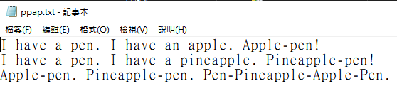

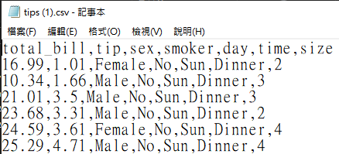
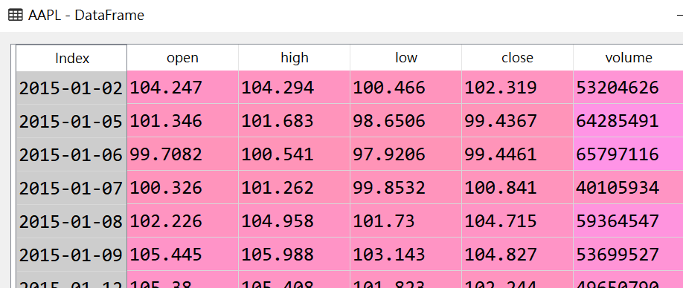
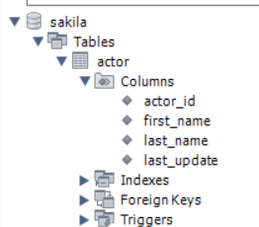
可使用工具:
python built-in:
open()/file object
pickle/shelve
csv/json
numpy/pandas
Memory
int, float, str
list 🡪
dict 🡪
ndarray🡪
Object 🡪
DataFrame 🡪
Storage (HD)
flat file
🡪
*.csv 🡪
serialization file
database (mysql) 🡪

Slide 15
Data 🡪 Information 🡪 knowledge
Data : 資訊工業的基本原料 (raw material)
The
Transformation process
Data
Information
Sorting
Rearranging
Classifying
Calculating
Selecting
Combining
Summarizing
collecting
Machine Learning
knowledge
Data

Slide 16
Nature of data / Levels of data
Reality (real world) 實體物件
Metadata (data definitions, schema) 結構定義
Data definitions, data about data
Create through DDL
Used for Design, & Management of database
Data (data occurrences, Instance, Literal)
Example:

Slide 17
Three level of data
Real world (Reality) | Metadata (schema) | Occurrences (Instance)
teacher | (id, name, sex, spec) | (T007,john,M,CS) (T009,mary,F,music) …
student | (sid, name, major) | (S01,jack,CS) (S04,white,EE) …
… | … | …

Slide 18
課堂練習:問題與討論
上述(Three Level of data)主要是討論結構化資料(Structured Data),可以固定綱要(Schema)先行定義描述資料結構後,再行增、刪、修及查詢(CRUD)同一規格的資料(Instance)。我們課程後續主要是以結構化資料模型(Structured Data Model)/結構化資料庫(Structured Data Base)來處理。
但，如果Real world 的事實並無法以完全一致的結構/綱要來描述、定義(亦即Schema不固定，每筆資料可能有不同的schema，甚或沒有schema的資料(如文章或影像)時，我們要如何處理?

Slide 19
Data Processing
Data Processing
File processing
Integrated data (record-oriented data processing)

Slide 20

File processing
銷售管理程式
File 1
薪工管理程式
File 2
料品單價
總帳會計程式
File 3

Slide 21
Integrated data
RDBS
D
B
M
S
銷售管理程式
File 1
總帳會計程式
File 2
File 3
utility

Slide 22
Advantages of the Integrated Database Approach
Sharing of data
Minimal data redundancy / control of redundancy
Data consistency
Improved data integrity
Better data security

Slide 23
Data Sharing
Sharing Data Between Functional Units
Sharing Data Between Different Levels of Users
Sharing Data Between Different Locations
The Role of the Database
Definition of database:
A collection of interrelated, shared and controlled data
Three Criteria of Database:
Data must be shared
Controlled
Integrated

Slide 24
Data Modeling
Model
Data Model
Items of data model
Data structure
Integrity Constraints
Manipulation

Slide 25
Several kind of data model
Network data model
Hierarchical data model
Relational data model
Object-oriented data model
NoSQL

Slide 26
Tools for data modeling
Bubble charts
Data structure diagrams
E-R model (Entity-Relationship Model)
Entities
Attributes
Relationship

Slide 27
Relational data model
Relational database
Data structure
Relation (table)
Attribute (column) (field)
Record (row) (tuple)
Integrity
Entity integrity (table)
Referential integrity (tables)
Function dependence integrity (normalization)
Manipulation
SQL
(課堂練習) begin.sql / (作業) begin_mysql.sql (mysql)

Slide 28
Database Environment
Component of the database environment
Hardware
Software
Data
users
User
naive
User
navie
User
casual
User
programmers
AP1
AP2
utility
package
Developmental
Tool
(VS2017)
DBMS
data
Operating System
Hardware

Slide 29
DBMS &RDBMS
DBMS: Database Management System
RDBMS: Relational Database Management System
Is a software package
Production of RDBMS:
Oracle 8i,9i,10g,11g,12g,18c,19c (oracle)
SQL Server 2008/2016/2017/2019 (Microsoft)
Informix (Informix)
DB2 (IBM)
SQL Server (Sybase)
MySQL / MariaDB

Slide 30
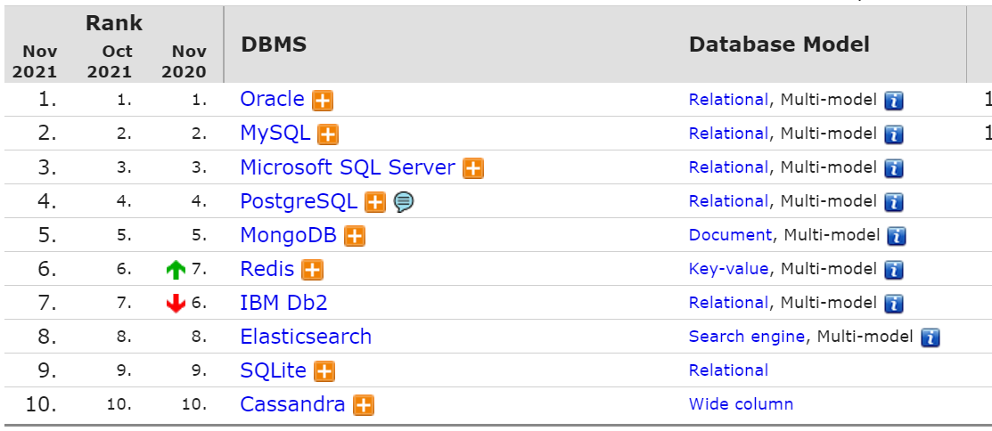
https://db-engines.com/en/ranking

Slide 31
Backend vs. Front-end
前端開發工具
VS 2019
Eclipse
JBuilder
Power builder
Language (c,c#,java)
後端 (DBMS) 產品
Oracle
SQL server
Sybase
Informix
DB2
MySQL
**
開發/應用平台
(platform) (windows,..)
Platform
(Windows,Unix base,…)
** 1.network(protocol)
2.資料庫互通介面的標準 (ODBC,ADO,JDBC,…)

Slide 32
Relational data model
Data structure (資料結構)
Data Constraints (資料限制)
Data manipulation (資料操作)

Slide 33
Data structure
Relation (Table): two-dimension table
Relation name (entity sets, relationship sets)
Attribute (table columns) (field)
Record (table rows) (entity instance) (tuple)
Schema
Instance
Domain
cell
STUDENT
StuId StuName Major birth
S001 John,Martin Math 1980/11/11
S002 Chin,Tom Math 1979/02/03
S003 Burns,Lee Computer 1981/10/10

Slide 34
Table name
STUDENT
StuId StuName Major birth
S001 John,Martin Math 1980/11/11
S002 Chin,Tom Math 1979/02/03
S003 Burns,Lee Computer 1981/10/10
field
record
tabular data
field/attribute/column/key/properties/character
record/row/tuple/instance/sample

Slide 35
The properties of relation
Each cell of the table contains only one value.
Each column has a distinct name.
Order of rows or columns is immaterial.
Each tuple or row is distinct (no duplicate tuples)

Slide 36
Representing relational database schemas
Database schema
Relation schema
Example:
STUDENT(stuid, stuName,major,credits)
CLASS(course#,facid,room)
ENROLLMENT(course#,stuid,grade)
Qualified name
當一個 attribute 出現在一個以上的 relation 時,通常表示該兩個 relations 之間 有relationship 存在

Slide 37
Integrity constraints
What is constraint:
A Constraint is a rule
That restricts the values that may be present in the database

Slide 38
Integrity constraints
Objective of integrity constraint:
Data value consistent
允許 retrieval and update
Main constraints:
Entity integrity constraint.
Referential integrity constraint.
Functional dependencies.

Slide 39
Entity integrity constraint
Primary key (PK)
Unique key (UK)
Default
Rule (CHECK)
Candidate keys

Slide 40
STUDENT
StuId StuName Major birth Personal_ID
S001 John,Martin Math 1980/11/11 E121723456
S002 Chin,Tom Math 1979/02/03 S127688889
S003 Burns,Lee Computer 1981/10/10 Q229999900

Slide 41
Entity integrity constraint
Primary key: 用來唯一識別一tuple
Primary key 亦為 Unique key
Primary key 或其一部份(for composite key) 不能接受 null values

Slide 42
Referential integrity constraints
Candidate keys
Foreign keys:
STUDENT(Stuid, StuName,Major,birth)
CLASS(course_no,coursename,facid,room)
ENROLLMENT(course_no,Stuid,grade)

Slide 43
Referential integrity constraints
Foreign keys:
STUDENT(Stuid, StuName,Major,birth)
CLASS(course_no,coursename,facid,room)
ENROLLMENT(course_no,Stuid,grade)

Slide 44
STUDENT
StuId StuName Major birth
S001 John,Martin Math 1980/11/11
S002 Chin,Tom Math 1979/020/3
S003 Burns,Lee Computer 1981/10/10
CLASS
Courese_no course_name facid room
F101 visual basic T005 r204
F122 SQL server T443 r204
F388 Delphi T433 r205
ENROLLMENT
Courese_no Stuid grades
F101 S001 85
F124 S006 95
F188 S001 89

Slide 45
Parent table
STUDENT
StuId StuName Major birth
S001 John,Martin Math 1980/11/11
S002 Chin,Tom Math 1979/020/3
S003 Burns,Lee Computer 1981/10/10
p.k.
references
child table
ENROLLMENT
Courese_no Stuid grades
F101 S001 85
F122 S002 95
F388 S001 89
f.k.

Slide 46
Parent table
Parent table
STUDENT
StuId StuName Major birth
S001 John,Martin Math 1980/11/11
S002 Chin,Tom Math 1979/020/3
S003 Burns,Lee Computer 1981/10/10
CLASS
Courese_no course_name facid
F101 visual basic T005
F122 SQL server T443
F388 Delphi T433
p.k.
p.k.
references
child table
references
ENROLLMENT
Courese_no Stuid grades
F101 S001 85
F122 S002 95
F388 S001 89
f.k.
f.k.

Slide 47
FACULTY
Facid fac_name sex
T005 john M
T443 mary F
T155 jack M
p.k.
references
CLASS
Courese_no course_name facid
F101 visual basic T005
F122 SQL server T443
F388 Delphi T433
Parent table
f.k.
child table

Slide 48
破壞參考整合性
Parent table:
Insert
Delete
Update
Child table
Insert
Delete
Update

Slide 49
STUDENT
StuId StuName Major birth
S001 John,Martin Math 1980/11/11
S002 Chin,Tom Math 1979/020/3
S003 Burns,Lee Computer 1981/10/10
CLASS
Courese_no course_name facid room
F101 visual basic T005 r204
F122 SQL server T443 r204
F388 Delphi T433 r205
ENROLLMENT
Courese_no Stuid grades
F101 S001 85
F122 S002 95

Slide 50
Foreign key 使用規則
為防止 referential integrity 被破壞,可以採用以下三種策略:
Restricted :
Cascades:
Set null:

Slide 51
Relational data model manipulation
Procedural ex. Relational algebra
Nonprocedural ex. Structure Query Language (SQL)
Transact-SQL is an enhancement version of SQL

Slide 52
Structured Query Language, SQL
ANSI SQL 版本
SQL-86
SQL-89
SQL-92 (微軟 以此為標準)
SQL-99 (加入物件導向的功能)
SQL-2003 (加入 XML)
SQL-2006
SQL-2008/2011/2016/2019

Slide 53
Structured Query Language, SQL
SQL 語言組成
陳述式, Statement
子句, Clause
Statement
Select 子句
SELECT PRODUCT_ID AS 代號, PRODUCTNAME
FROM PRODUCTS
WHERE SUPPLIERID=‘SCTOTER’;
Where 子句

Slide 54
SQL
DDL (Data Definition Language)
CREATE, ALTER, DROP
DML(Data Manipulation Language)
SELECT, INSERT, DELETE, UPDATE
DCL(Data Control Language)
GRANT, DENY, REVOKE

Slide 55
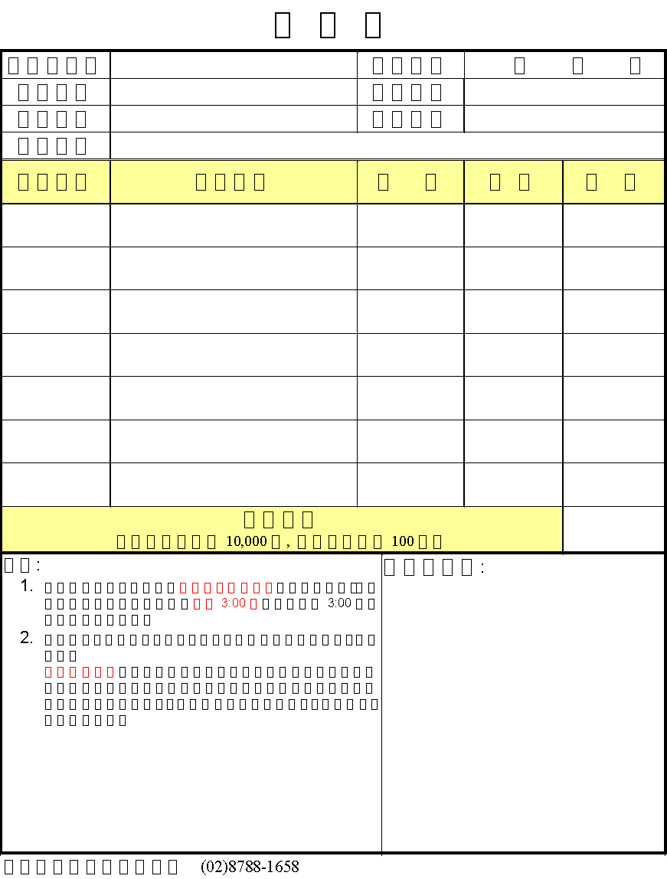
Example of Table Schema Design

Slide 56
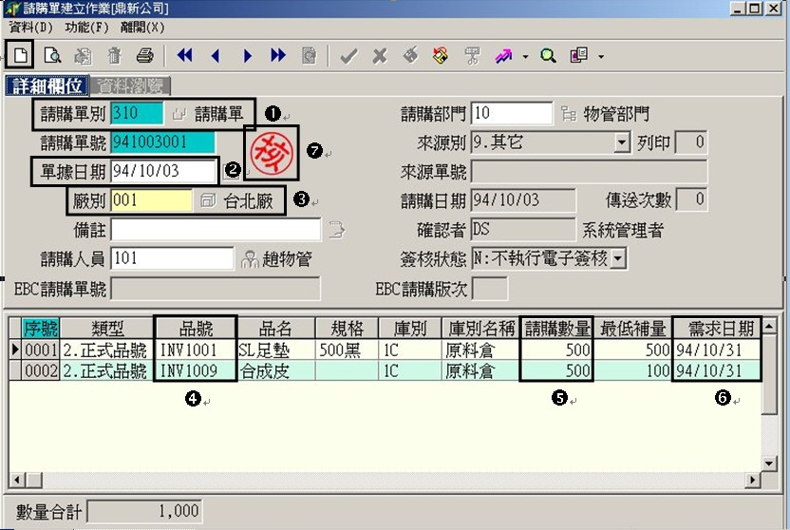
Example of Table Schema Design

Slide 57
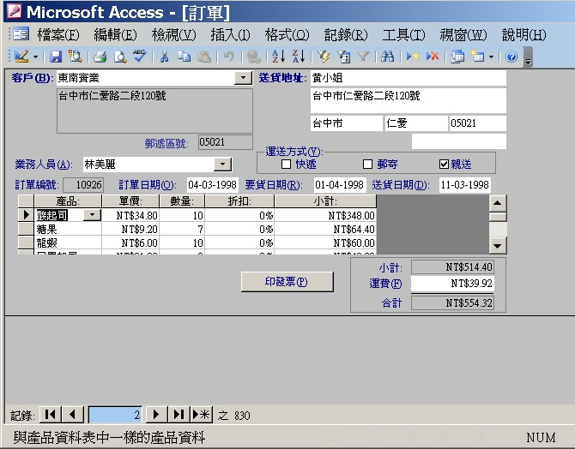
Exercise of Table Schema Design: 訂單

Slide 58
練習一:
Begin.sql (for SQL Server 2017)
Begin_mysql.sql (for MySQL)
執行 SQL script 的工具:
SSMS (SQL Server 2019)
HeidiSQL(SQL Server 2019/MySQL)
MySQL workbench (MySQL)

Slide 59
Sqlcmd
C:\> sqlcmd –h
C:\> sqlcmd -

Slide 60
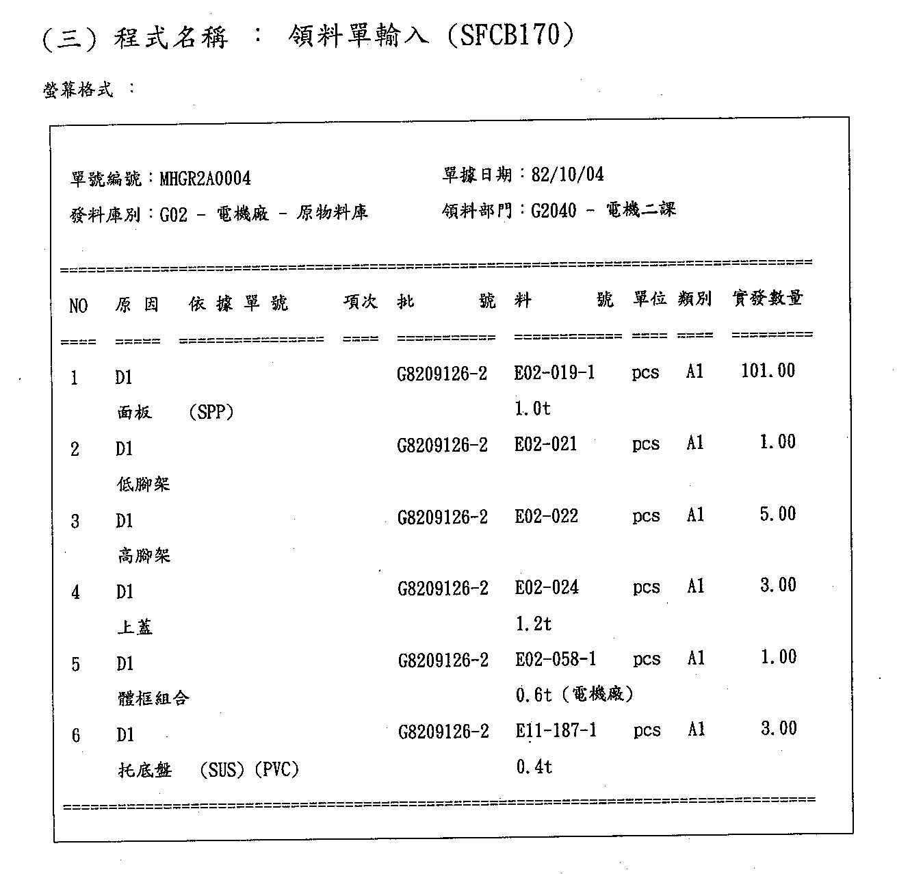
練習二 : 領料單

Slide 61
習題
員工基本資料(員工代號,員工姓名,出生日期,身分證字號)
請購單紀錄(請購單號,請購日期,請購人)
請購明細( )
員工受訓紀錄(員工代號,受訓日期,課程名稱)

Slide 62
Database objects
Database
Relation
View
Stored procedure / Trigger
Role
Rule / Default

Slide 63
資料架構的發展
綱要(Schema)
資料庫中全體資料的邏輯結構和特徵的描述
僅涉及TYPE(類型)的描述，不涉及到具體的值
實例(Instance)
Schema 的具體值稱為綱要的一個Instance
Schema 反映的是資料的結構及其關係，而 Instance 反映的是資料庫某一時刻的狀態。

Slide 64
資料架構的發展 (cont.)
Non-schema Architecture
One-schema Architecture (Internal Schema)
Two-tire schema Architecture (兩層綱要架構)
將使用者觀點與資料的儲存方式分開，因而產生:
External Schema (外部綱要)
Internal Schema(內部綱要)
主要問題: Data Dependence (資料相依)
Three-tire schema Architecture (ANSI/SPARC 架構)
分為: 外部層(External level)、概念層(Conceptual level)與內部層(Internal level)

Slide 65
資料架構的發展 (cont.)
Non-schema Architecture
One-schema Architecture
program
data
program
data
Internal
schema

Slide 66
資料架構的發展 (cont.)
Two-tire schema Architecture
user
program
data
External
schema
Internal
schema

Slide 67


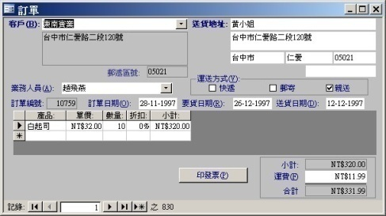
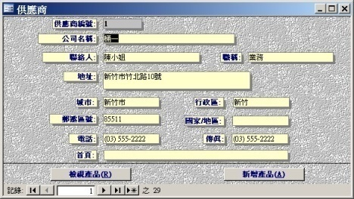
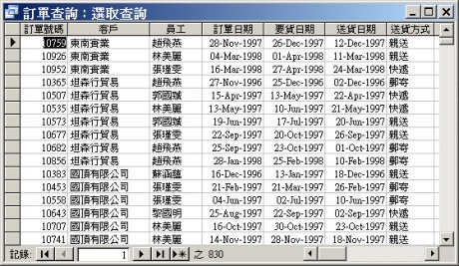
ANSI/SPARC Architecture
User
The External
Level
. . .
. . .
External/Conceptual Mapping
The Conceptual Level (Schema)
Conceptual/Internal Mapping
The Internal Level (Physical Schema)
. . . . . .
Physical Data

Slide 68
The External Level
使用者看到的資料庫系統
會因不同的使用者介面與應用程式而不同
External View
External Schema
每一個 External view 都是由一個 External schema 所定義出來。不同的 External schema 會造成不同的 External view。

Slide 69
The Conceptual Level
是資料庫內容的表示方式
形式與實際資料的儲存方式無關
資料庫設計者所看到的部份
Conceptual view
Conceptual view 由 conceptual schema 定義 (使用 conceptual DDL)
Conceptual level 包含資料安全與整合限制

Slide 70
The Internal Level
主要是考慮資料的實際儲存結構與存取方式，例如:
B+ tree, Hash
但是並不會直接處理實際的儲存裝置，例如:
Track, Cylinder
也不會直接處理實際的紀錄，例如:
Block, Page, Extent

Slide 71
Data Independence
定義:
應用程式不會因為資料儲存結構或存取方式改變而必須更改，仍能照常運作。
Data Independence 分為:
Logical Data Independence
Physical Data Independence

Slide 72
Logical & physical Data Independence
External views
Logical data independence
Conceptual model
Physical data independence
Internal model

Slide 73
資料庫規劃與設計步驟
Requirements Collection and Analysis
Conceptual Design
E-R Model
Choice of a Right DBMS
Logical Design
Physical Design
DDL
Implementation

Slide 74
Logical design
E-R model
Relational data structure
Normalization
Create database schema

Slide 75
Data / Data Structure /Data Model

Slide 76
(Data)資料 : 說明與介紹
資料的種類: (以結構化觀點)
結構化資料(Structured Data): e.g. RDB table, *.csv
非結構化資料(Unstructured Data): e.g. 文字、網頁內容
半結構化資料(Semistructured Data): 雖然有欄位定義，但是每筆資料的欄位定義可能都不同(可自行擴增或刪減欄位)。如 JSON, XML或HTML

Slide 77
資料的種類: (以質(Qualitative)和量(Quantitative)的觀點)
Qualitative Data(定性):
使用文字描述性質、順序或分類的文字形資料
無法量化，無法直接使用數值及基本數學運算。
例如: 色彩種類(紅橙黃綠藍靛紫)
Quantitative Data(定量):
觀察結果的數值資料，可以使用數值和基本數學運算。
量的資料可以區分為:
Continuous Data(連續資料): 以連續數值呈現的資料，任兩數值間可以插入無限多個數值資料。如身高、體重
Discrete Data(離散資料):以不連續數值呈現的資料，任兩數值間不可以插入無限多個數值資料。如骰子點數、考試分數
問題與討論: 問卷中性別欄位 (1. 男性 2. 女性 3. 中性) 是定性還是定量資料?

Slide 78
四種尺度的資料(Level of Measurement):
Data
Qualitative Data
Quantitative Data
The Nominal Level (名目尺度)
The Ordinal Level (順序尺度)
The Interval Level (區間尺度)
The Ratio Level (比率尺度)

Slide 79
名目尺度(The Nominal Level):
文字內容的名稱或分類
例如:國籍、動物性別或咖啡產地
名目尺度可執行的運算或操作:
相等
集合的成員
順序尺度(The Ordinal Level):
如果名目尺度有順序性，就是順序尺度
使用不同順序來區別資料，但是無法判斷不同順序間的差異及意義
例如:滿意度是 1~10分、飲料排名:1. 可樂 2. 果汁 3. 冷泡茶
雖然是數值資料，但是2(果汁)減1(可樂) 的計算是沒有意義的
可執行的運算或操作:
名目尺度可執行的運算或操作
順序性
比較

Slide 80
區間尺度(The Interval Level):
包含順序尺度的所有特性，並增加不同數值資料間的等距特性。
例如:攝氏溫度
注意!0在區間尺度並不是代表沒有
可執行的運算或操作:
順序尺度可執行的運算或操作
加法與減法
比率尺度(The Ration Level):
0值表示沒有，資料間的差距與比率都是有意義的
例如:銀行存款、股票價格
可執行的運算或操作:
區間尺度可執行的運算或操作
乘法與除法

Slide 81
Data Structure(資料結構)
資料結構 (Data Structure)
是一種邏輯/抽象(logical/abstract)的描述
描述資料如何組織、如何存放、取用
當實際操作(physical)時，我們通常說的是Data在資訊設備內如何組織(Organize)、存放取用(Access)
Memory與storage
Memory 內的資料結構(程式、程序計算時使用)以下用python程式語言為例說明:
基礎:Variable(變數)、integer\float(整數\浮點數)、字串(str)
進階:list、tuple、dictionary、set
高級:ndarray、DataFrame
Storage:
flat text file、formated file (CSV,JSON)
DB (SQL,NoSQL)

Slide 82
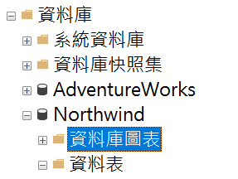
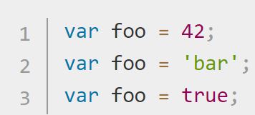
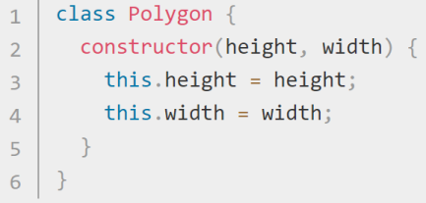
可使用工具(python / JavaScript):
python built-in / csv / pandas
Storage
flat file
🡪
*.csv 🡪
DataBase
🡪
Memory (Python)
list 🡪
dict 🡪
ndarray🡪
DataFrame 🡪
Memory (JavaScript)
Variable 🡪
Class 🡪

Slide 83
file與Database
file input / output
文字檔結構
CSV
XML
JSON
HTML
Database
RDB: MySQL
NoSQL: mongoDB

Slide 84
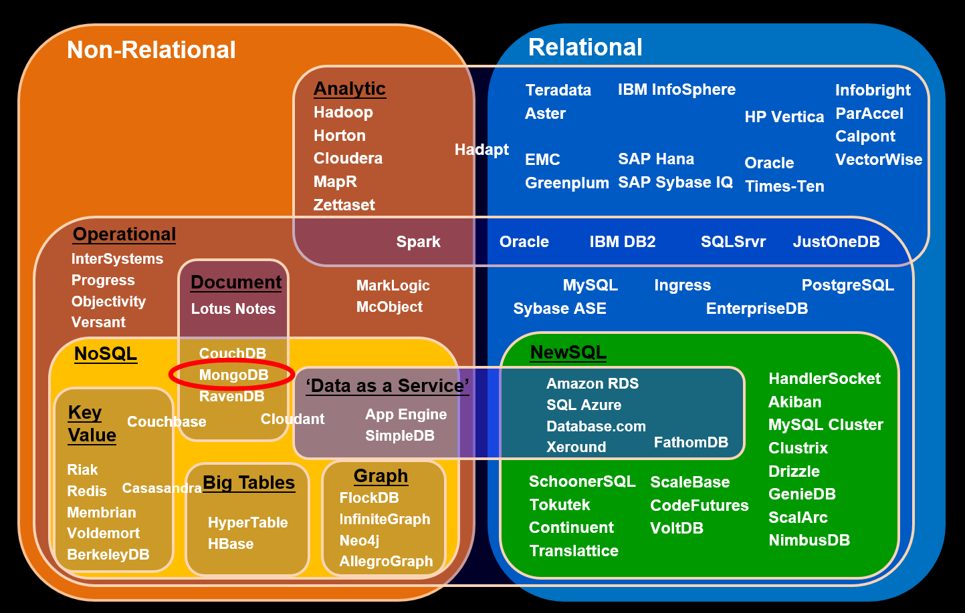
資料模型與資料庫

Slide 86
在上課之前

Slide 87
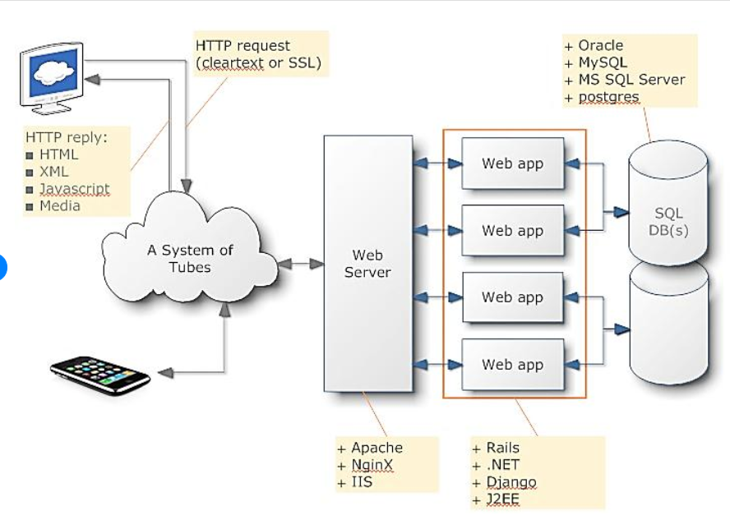
Web-based Application System Architecture

Slide 88
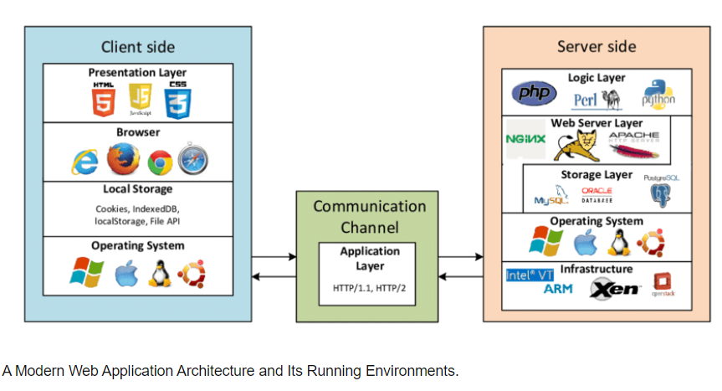

Slide 89
references doc.
SQL Server 2019
https://docs.microsoft.com/zh-tw/sql/?view=sql-server-ver15
MySQL
https://dev.mysql.com/doc/

Slide 90
SSMS v.s. Azure Data Studio
SQL Server 組態管理員
SQLServerManager
HeidiSQL
https://www.heidisql.com/

Slide 91
從應用程式連接資料庫(Python/MySQL)

Slide 92
4.2 Database
Python 與 Database
MySQL Connector/Python Developer Guide
data_7_MySQL.py (MySQL)
data_8_MSSQL.py (MSSQLServer)

Slide 93
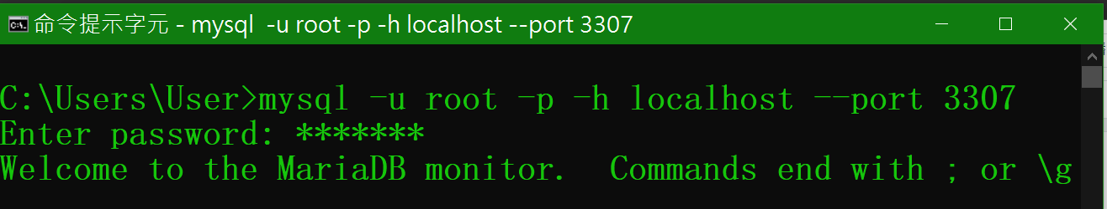
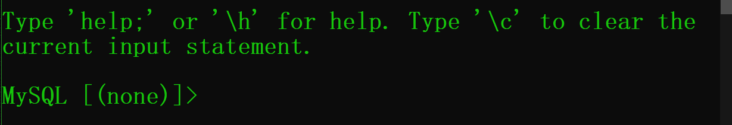
4.2.1 RDB, MySQL,Pymysql
啟動MySQL
MySQL(WorkBench)
MariaDB(XAMPP/phpmyadmin)

Slide 94
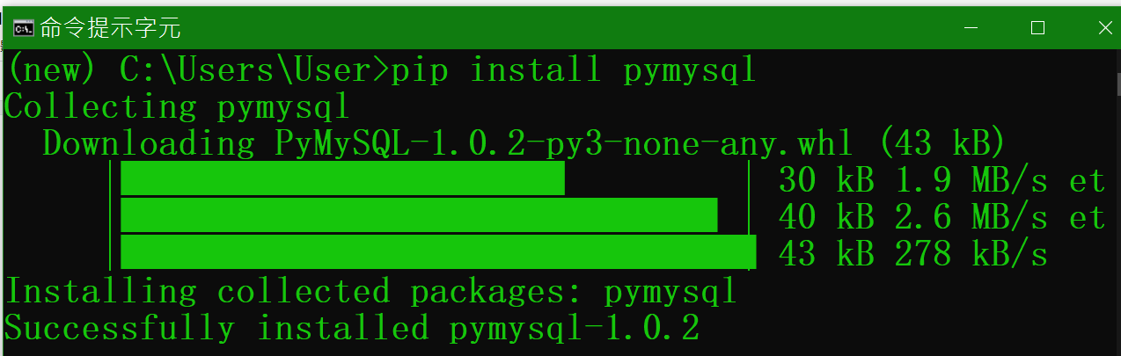
4.2.1 RDB, MySQL,Pymysql
安裝 pymysql:
C:\> pip install pymysql
data_7_MySQL.py

Slide 95
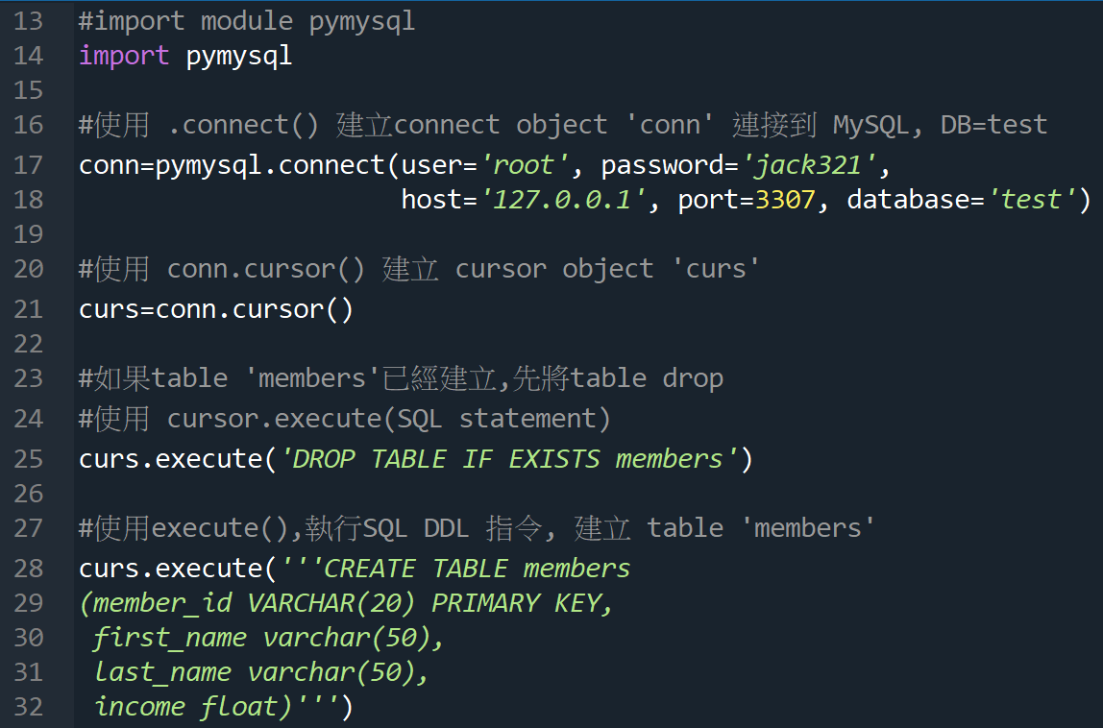

Slide 96
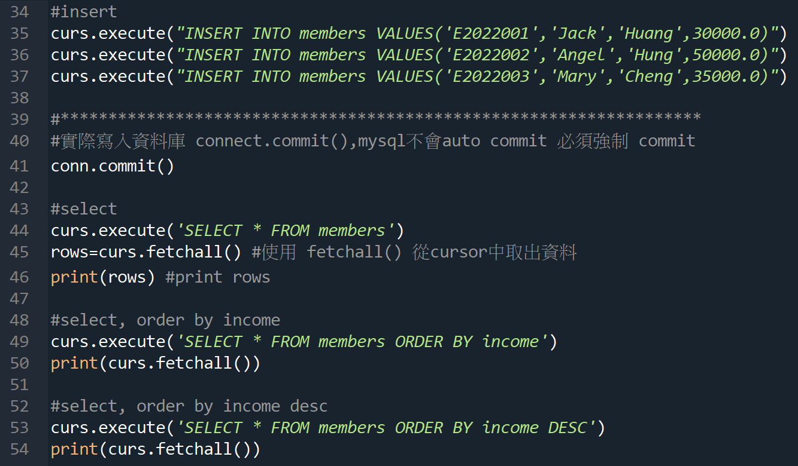

Slide 97
